Slide 1
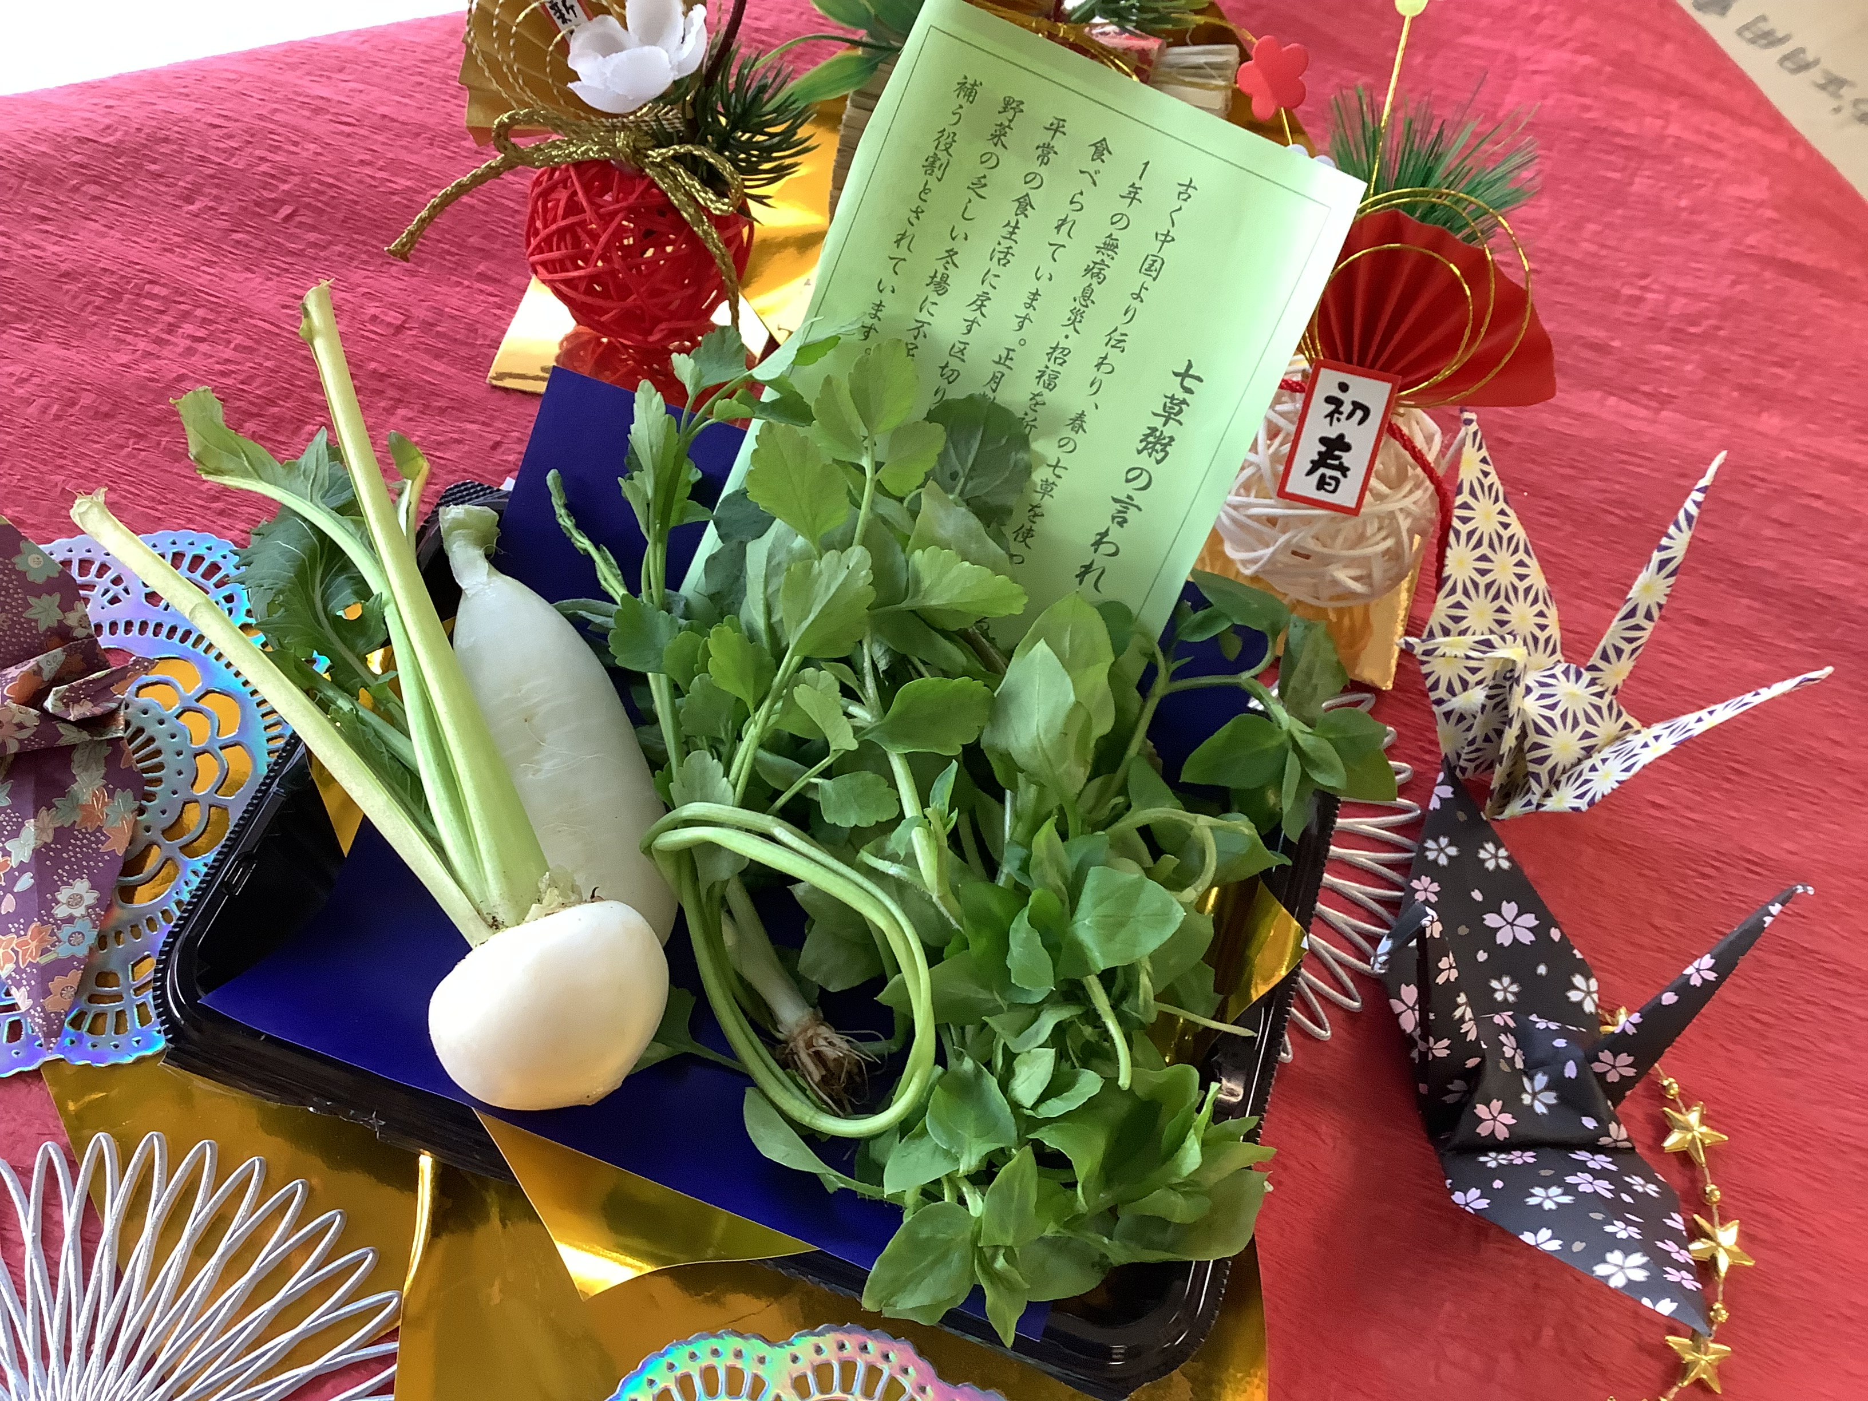
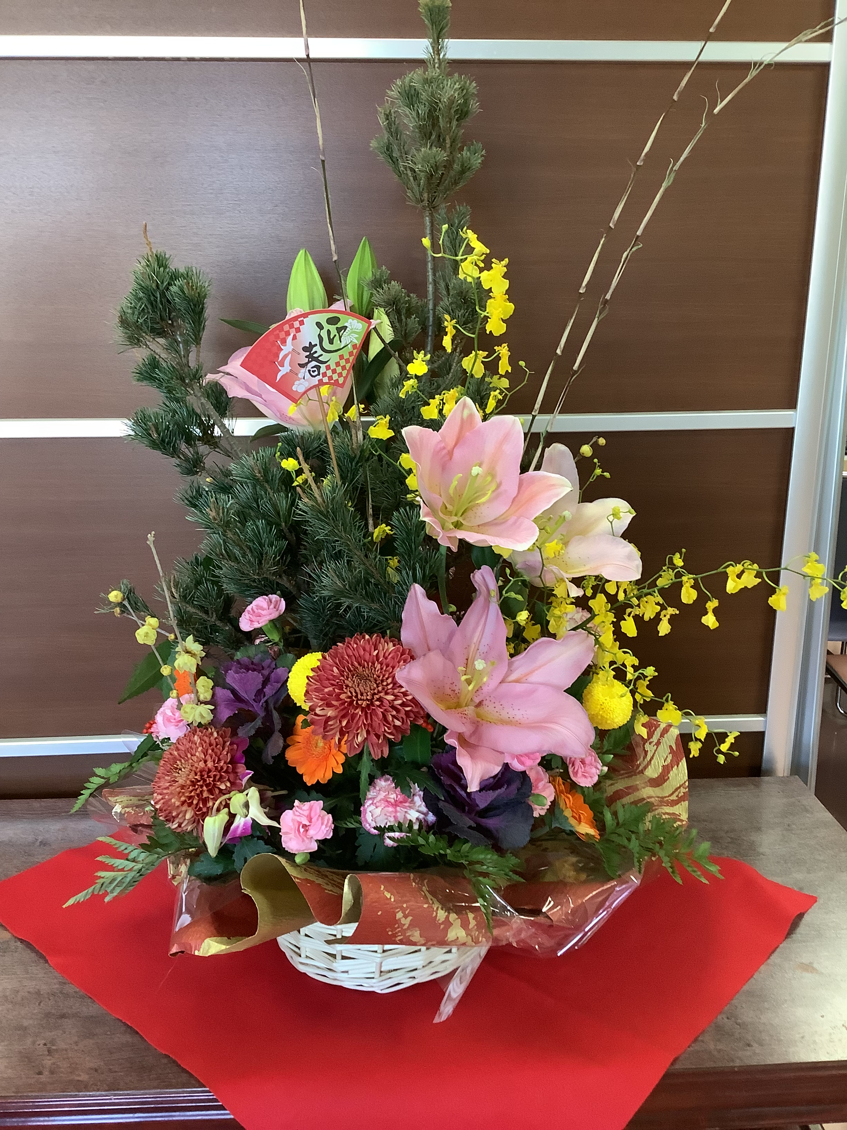
いつも長寿園の運営にご理解とご協力をいただきありがとうございます。
Vol.
102
2024
1.16
まごころ
いつも笑顔と思いやり
社会福祉法人東京都福祉事業協会特別養護老人ホーム「長寿園」広報誌
新年のごあいつ
施設長 菅原秀臣
あけましておめでとうございます。
今年もよろしくお願い申し上げます。
能登半島地震による大災害の報に心が痛む年明けとなってしまいましたが、長寿園ではおかげさまで穏やかな正月を迎える事が出来ました。
ご利用者様の生活面では、引き続き感染症予防に気を付けながら、少しづずつでもコロナ流行前の状態に戻していきたいという思いで、様々な取り組みを行っています。今年もこの広報誌などを介して報告してまいりますので、ご期待くださいませ。
皆様には、今年も一年どうぞお元気で穏やかにお過ごしいただけますように、お祈り申し上げます。

Slide 2
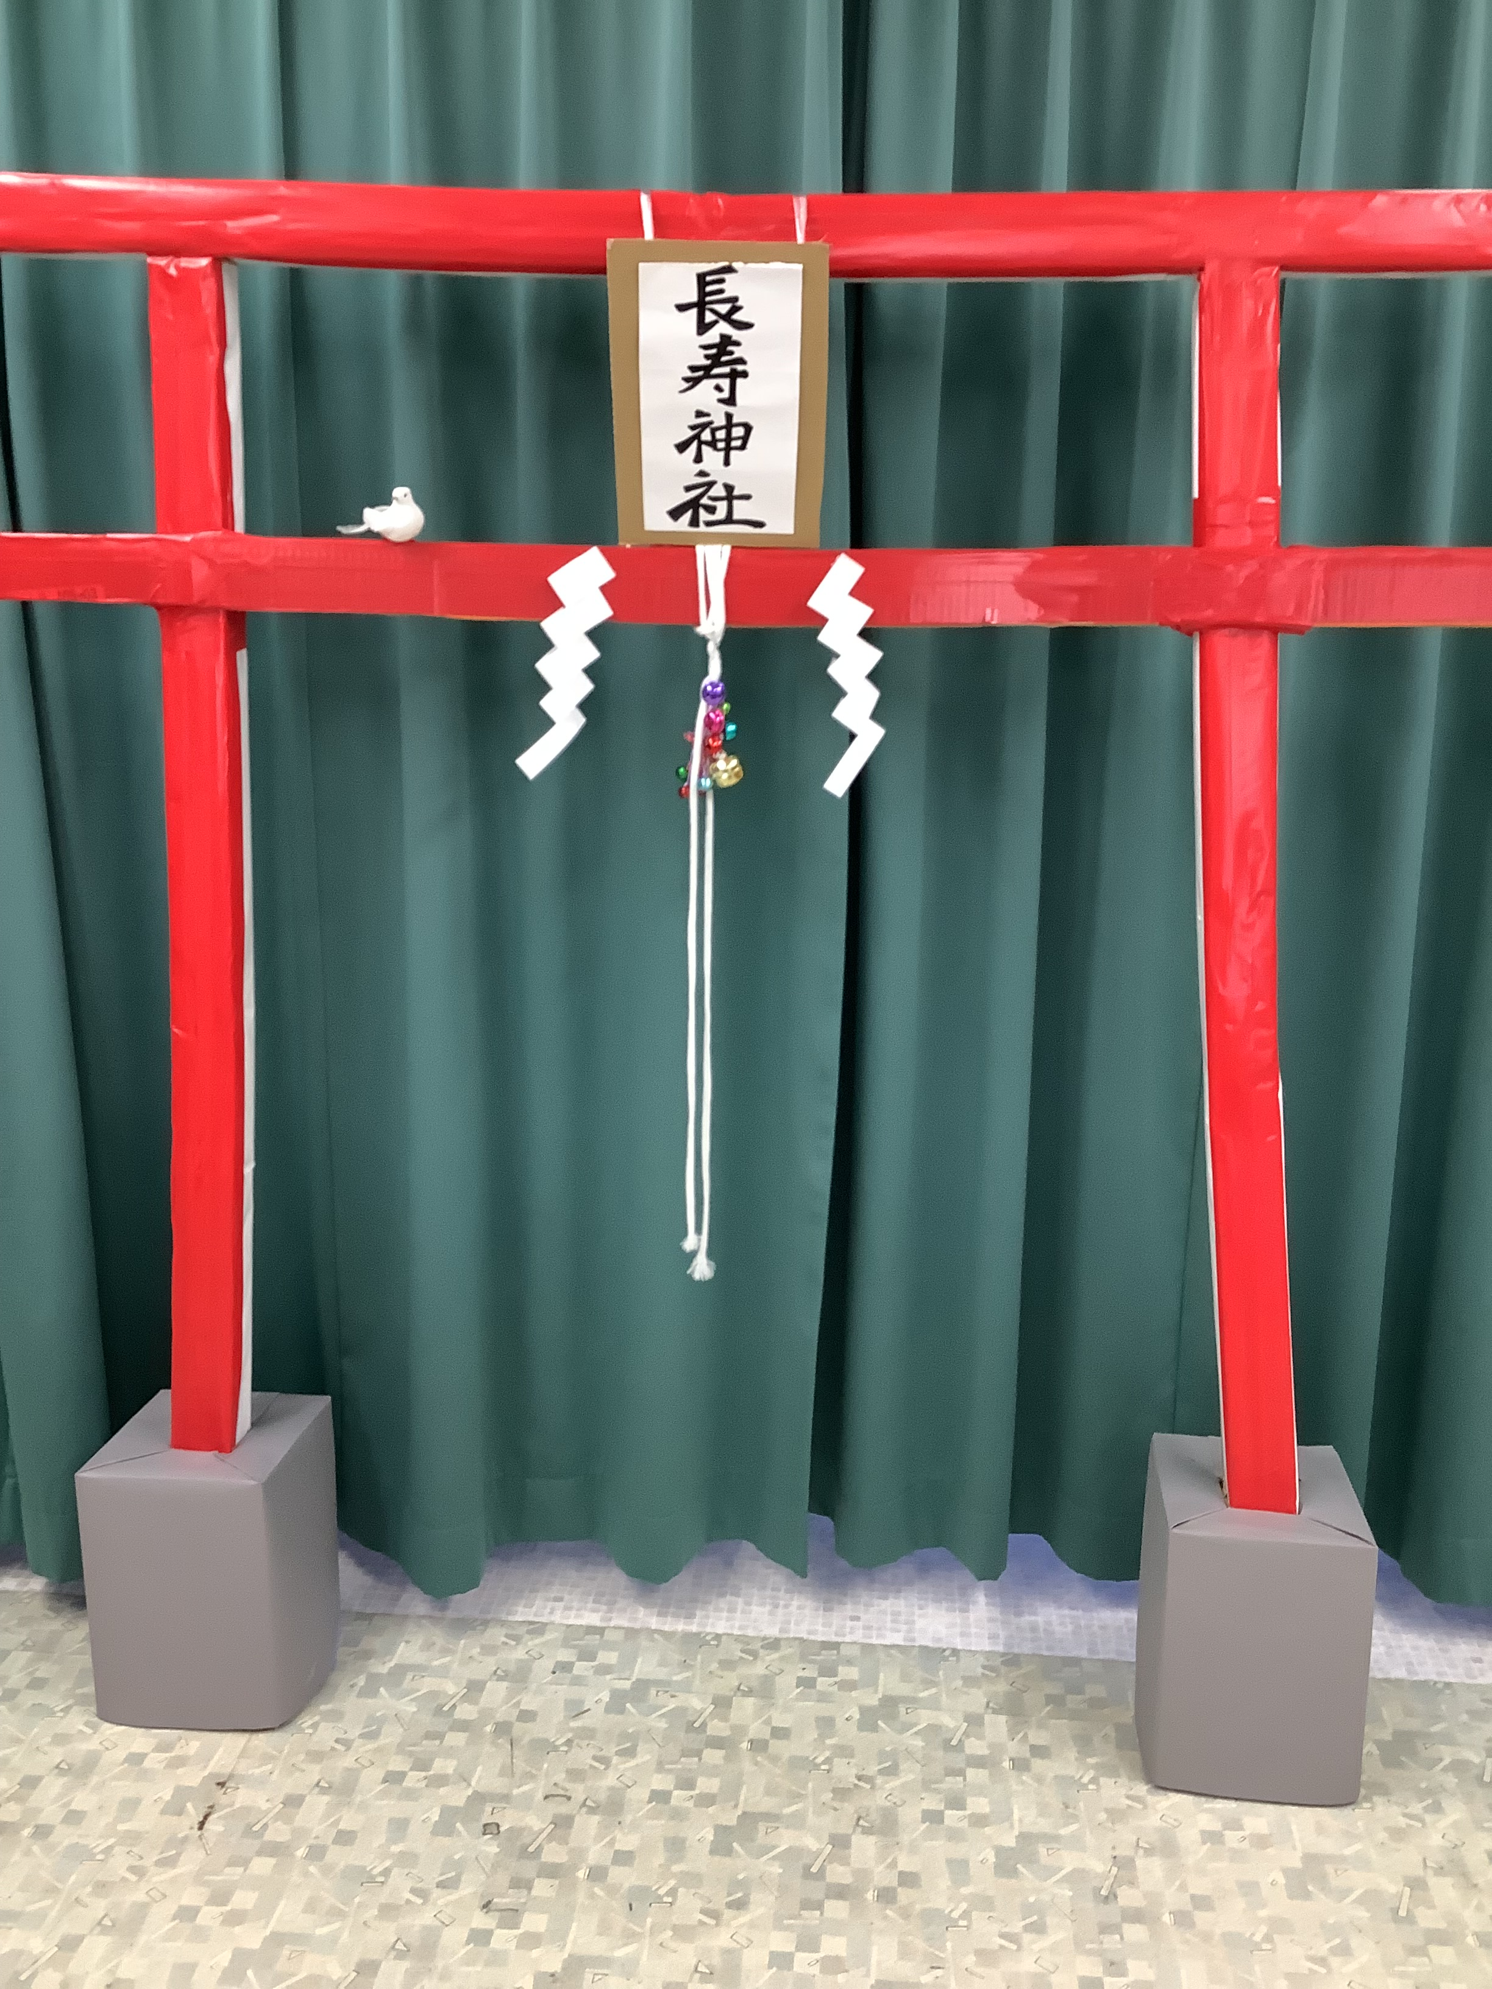
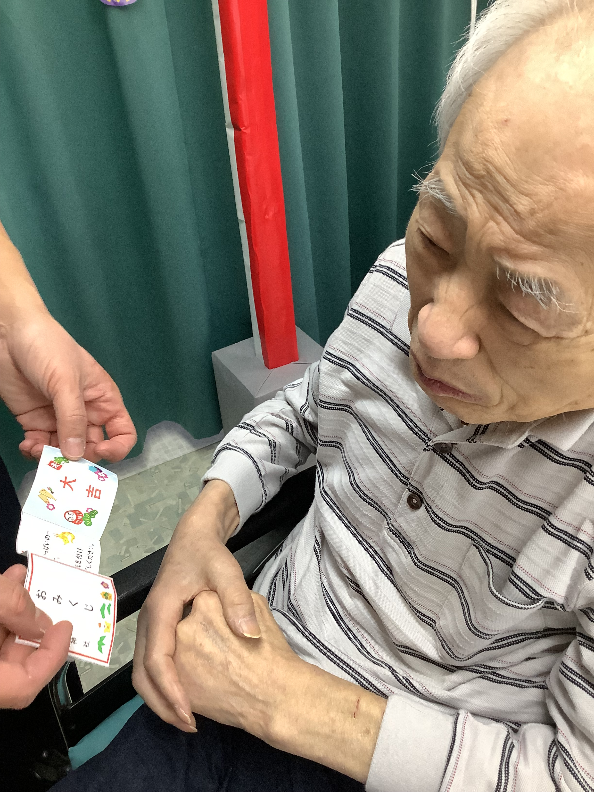
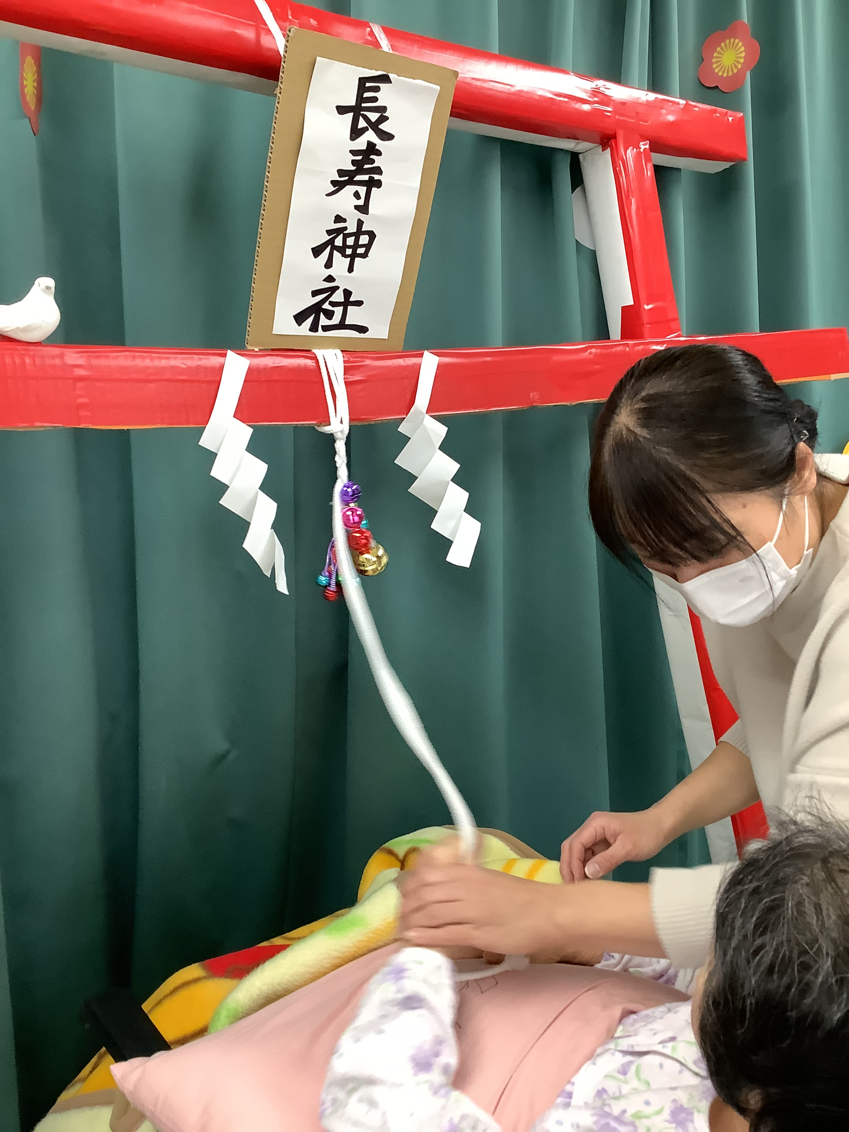
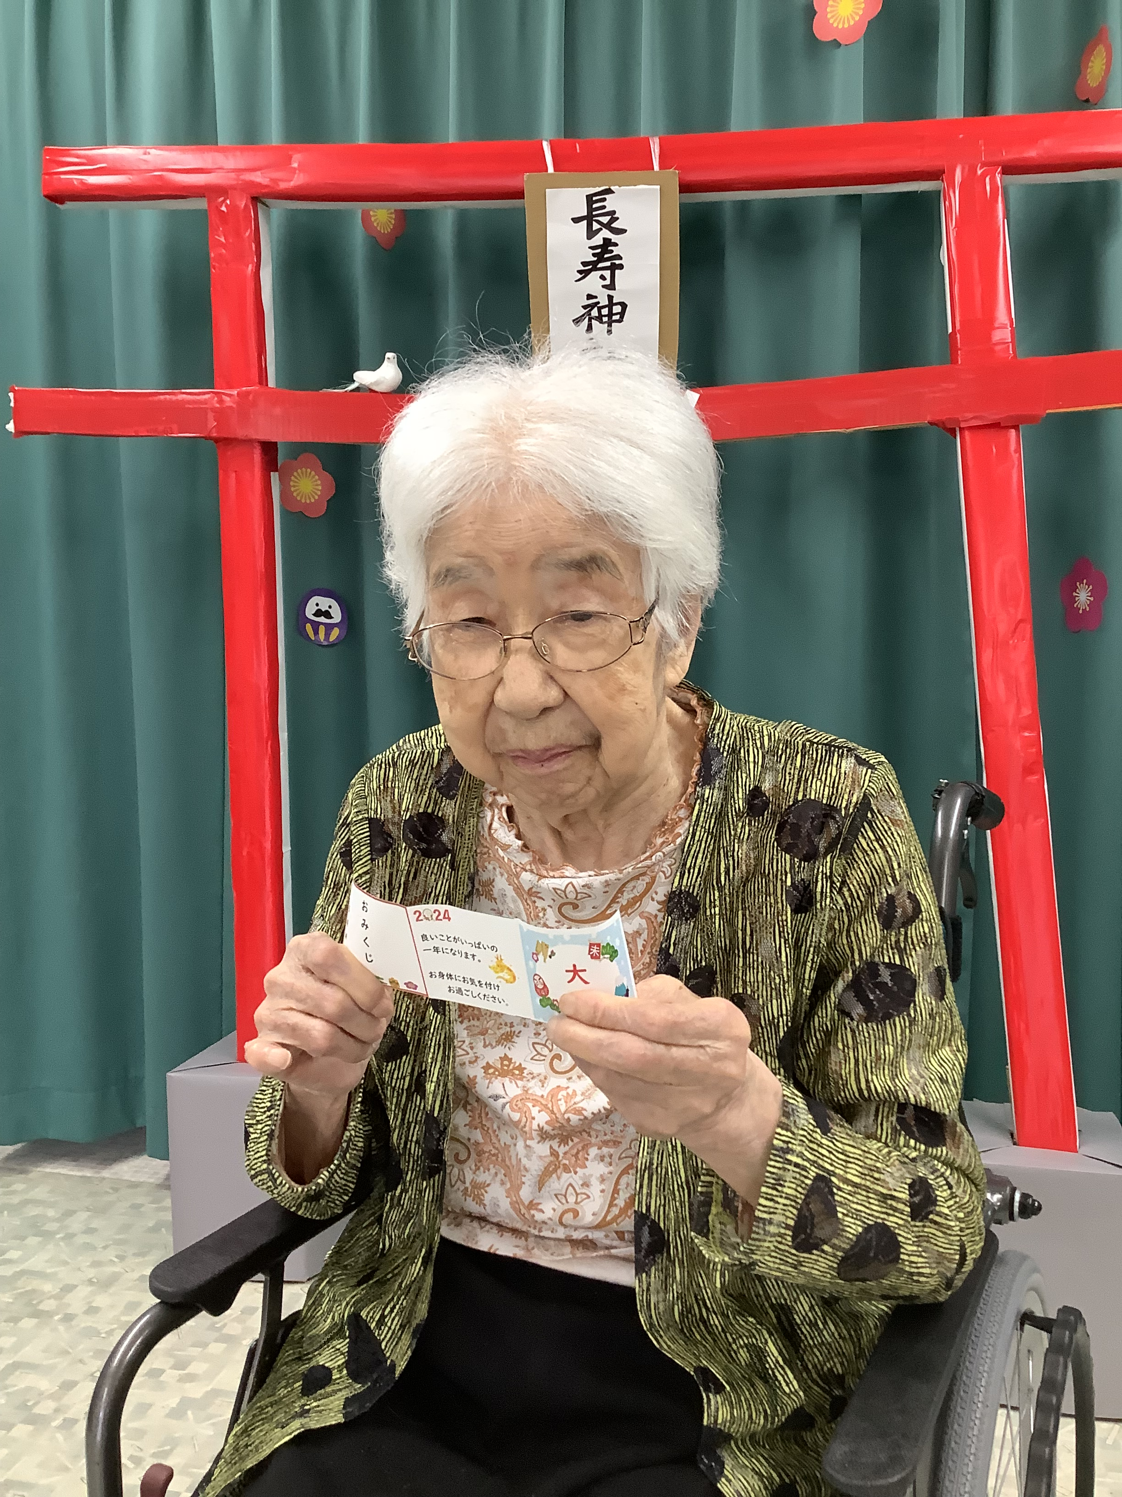
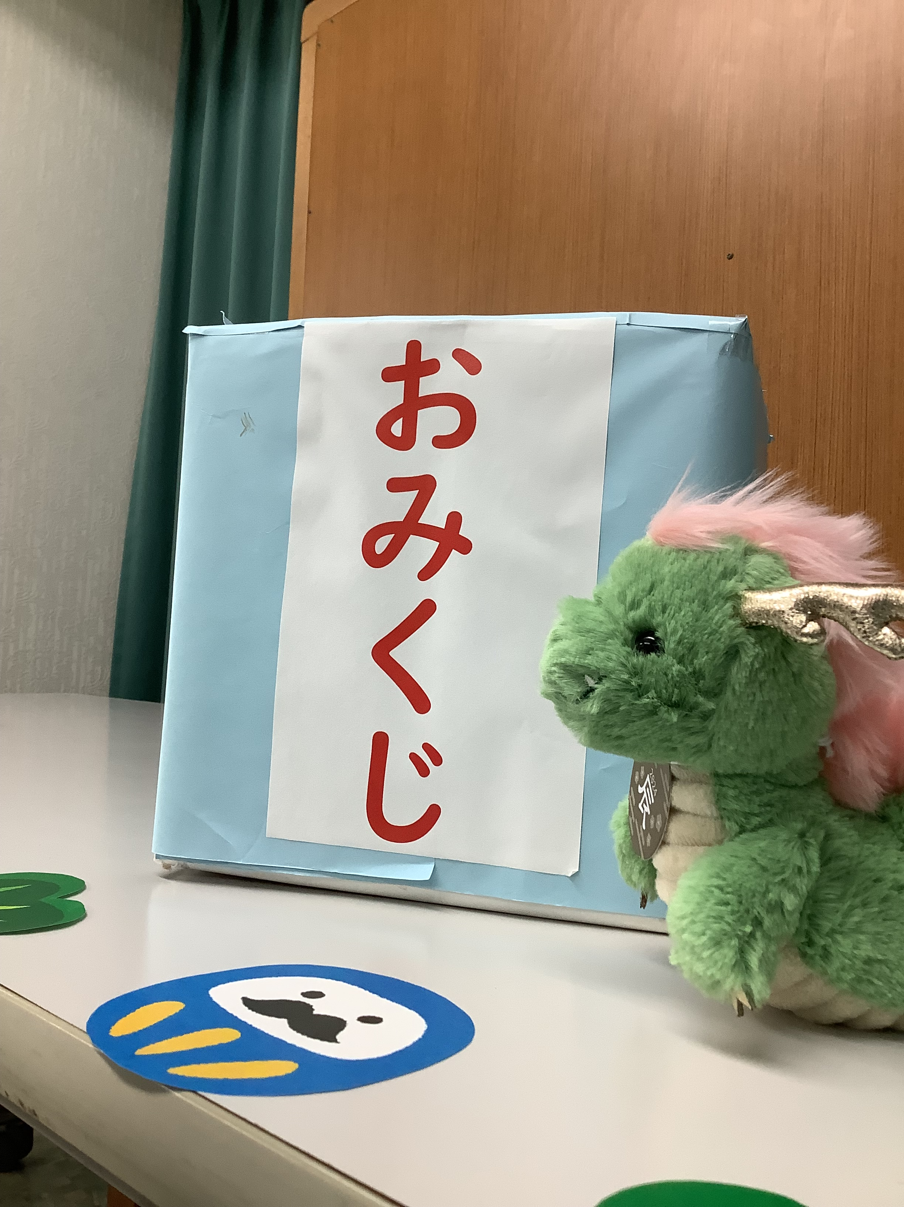
正月行事 神社参り
職員手作りの鳥居
おみくじとお参りのイベントを開催。皆様に喜んでいただけました。
2月の予定
日 | 月 | 火 | 水 | 木 | 金 | 土
 |  |  |  | １ | ２ | ３
 |  |  |  | 一般浴 | 特浴 訪問歯科 節分行事 | 特浴
４ | ５ | ６ | ７ | ８ | 9 | 10
 | 一般浴 | 特浴 | 特浴 内科 | 一般浴 | 特浴 訪問歯科 | 特浴
11 | 12 | 13 | 14 | 15 | 16 | 17
 | 一般浴 | 特浴 | 特浴 誕生日会 生け花 バレンタイン昼食 | 一般浴 | 特浴 訪問歯科 | 特浴
18 | 19 | 20 | 21 | 22 | 23 | 24
 | 一般浴 | 特浴 | 特浴 内科 | 一般浴 | 特浴 訪問歯科 | 特浴
25 | 26 | 27 | 28 | 29
 | 一般浴 | 特浴 | 特浴 生け花 | 一般浴
長寿園連絡先
住所 八王子市叶谷町１１３３番地 TEL ０４２－６２２－０１１９
FAX ０４２－６７７－４７８７
E-mail chojuen@tfjk.or.jp
ホームページ http://www.choujuen.org
インスタグラム

